Slide 2
Python Postgresql 개발환경
Python: Python 3.11
Database: POSTGRES 15.5
Pip version: Psycopg2 2.9.9
에디터: Pycharm

Slide 3
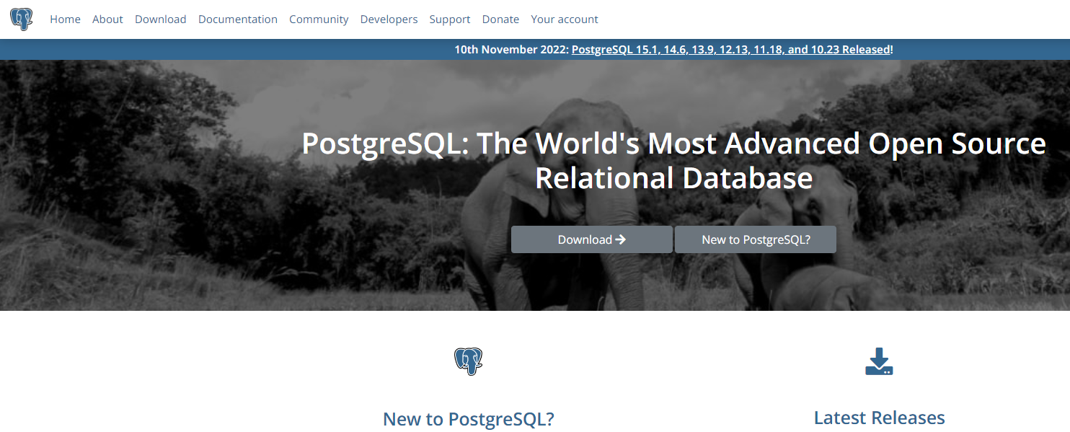
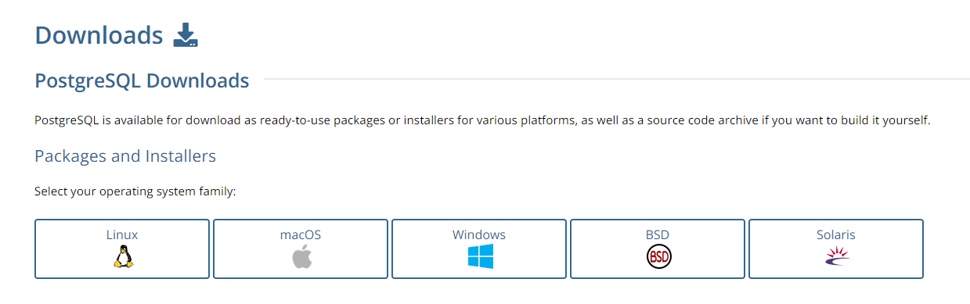
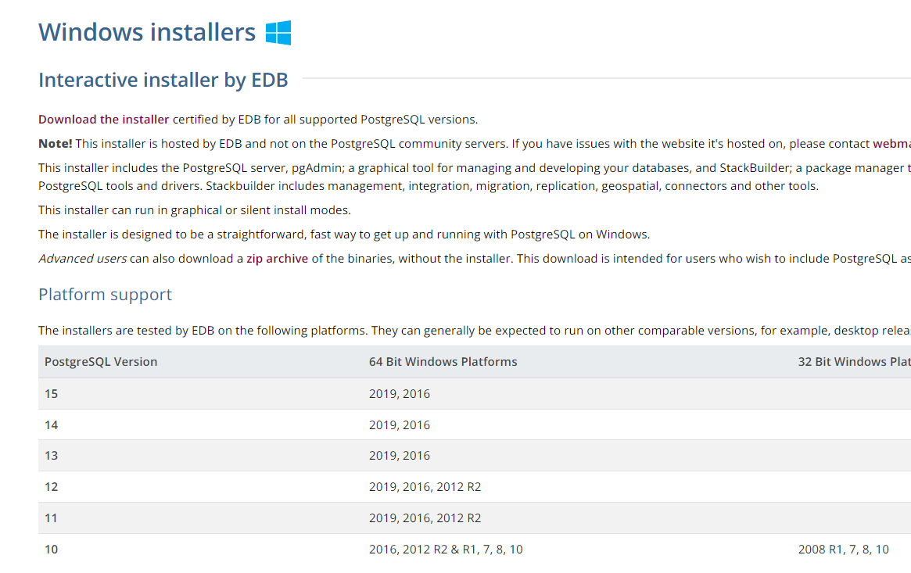
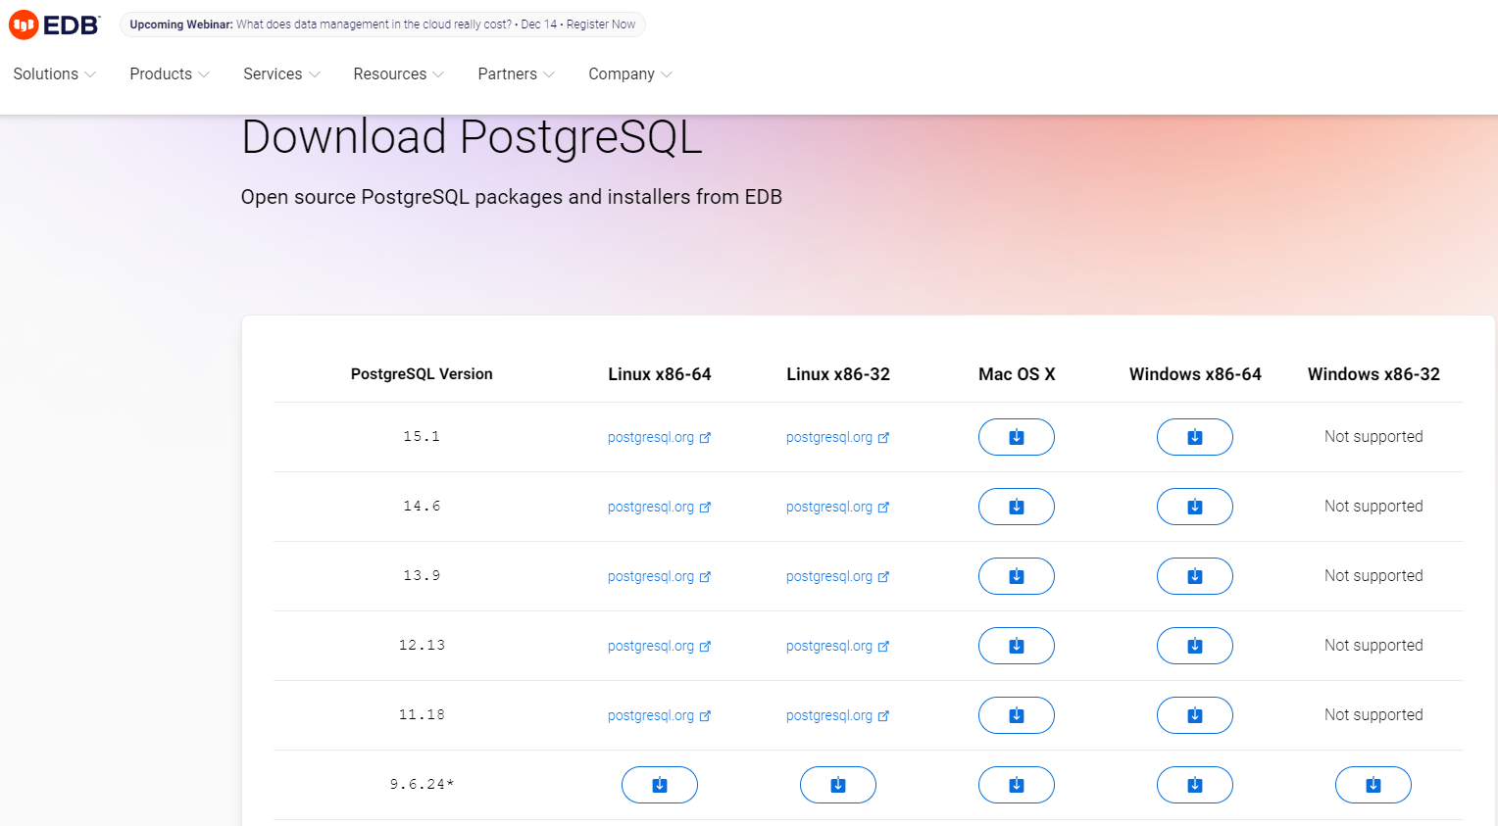
Python Postgresql 개발환경
1. Postgresql 설치 및 세팅
1)공식홈페이지 download 클릭
2)운영체제 환경에 맞게 선택
3)Download the installer 클릭
4)Postgresql version 15.5 다운로드

Slide 4
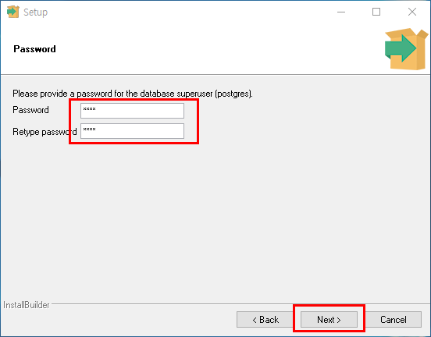
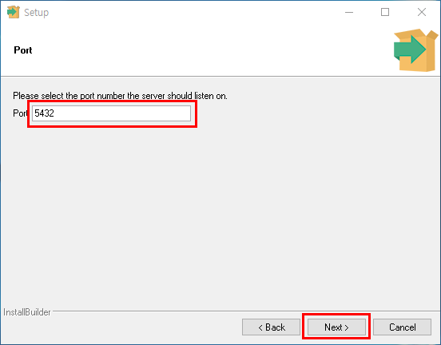
Python Postgresql 개발환경
5)설치프로그램 다운 후 실행
- Next 누르다가 패스워드와 포트번호 확인

Slide 5
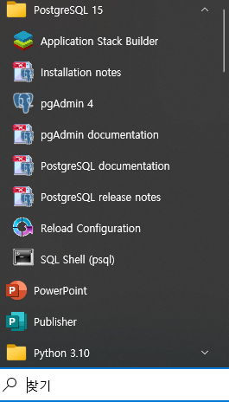
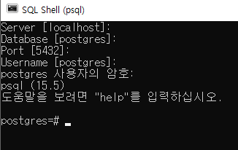
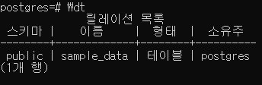
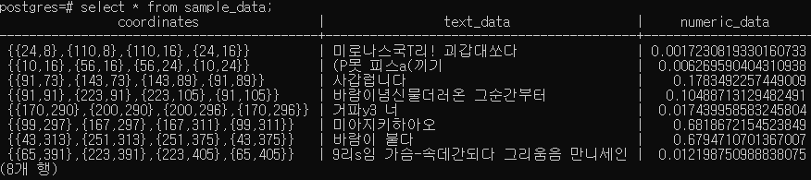
Postgresql 설치 및 접근 코드
2. Postgresql 접근
1) 설치된 sql shell(psql)에 들어가 패스워드 입력
2) \dt로 table 확인
3) 쿼리하여 테이블 확인

Slide 6
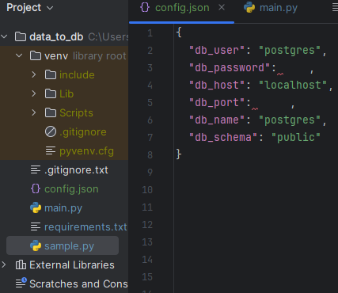
Postgresql 설치 및 접근 코드
4) Python 과 Postgresql 연결
- pip install psycopg2
- pip install pandas
- pip install sqlalchemy
(pip install –r requirements.txt)
5) config.json 파일 만들어 db정보 입력

Slide 7
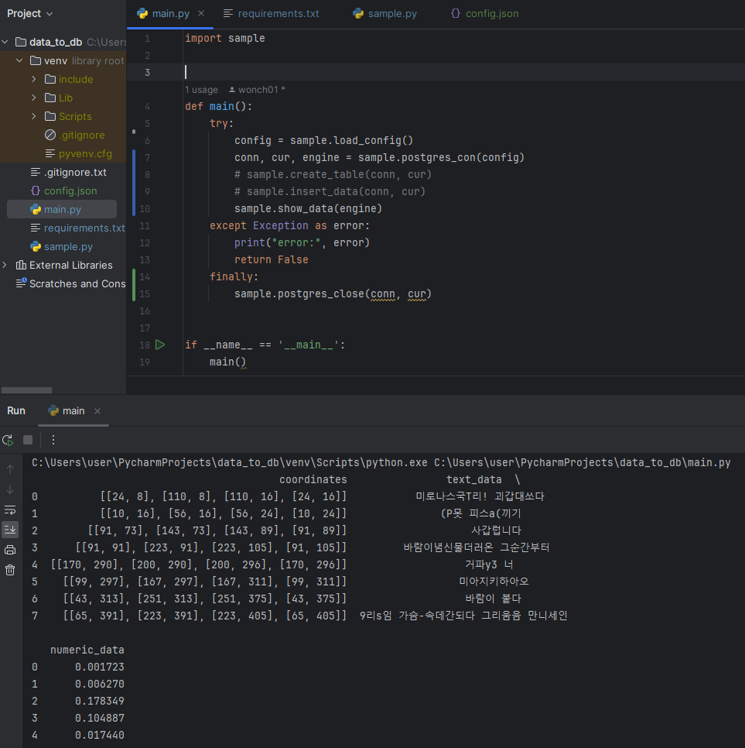
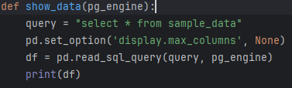
Postgresql 설치 및 접근 코드
6) 코드 내 sample.show_data() 함수 실행하여 테이블 확인하기

Slide 8
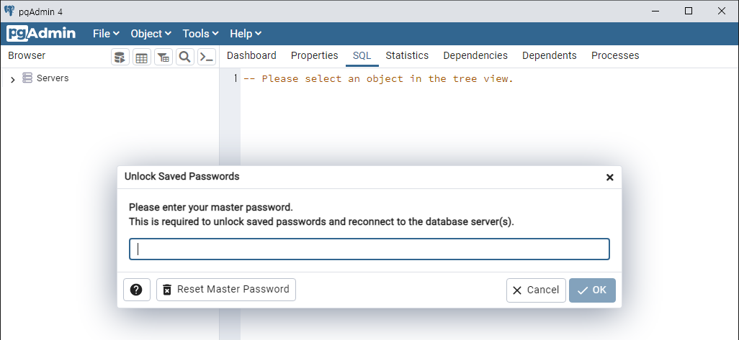
DB 실행 S/W 설치 및 실행 방법
1. Postgresql 과 함께 깔린 pgAdmin 4 실행
2. Postgresql 과 함께 깔린 pgAdmin 4 실행
- 비밀번호 입력

Slide 9
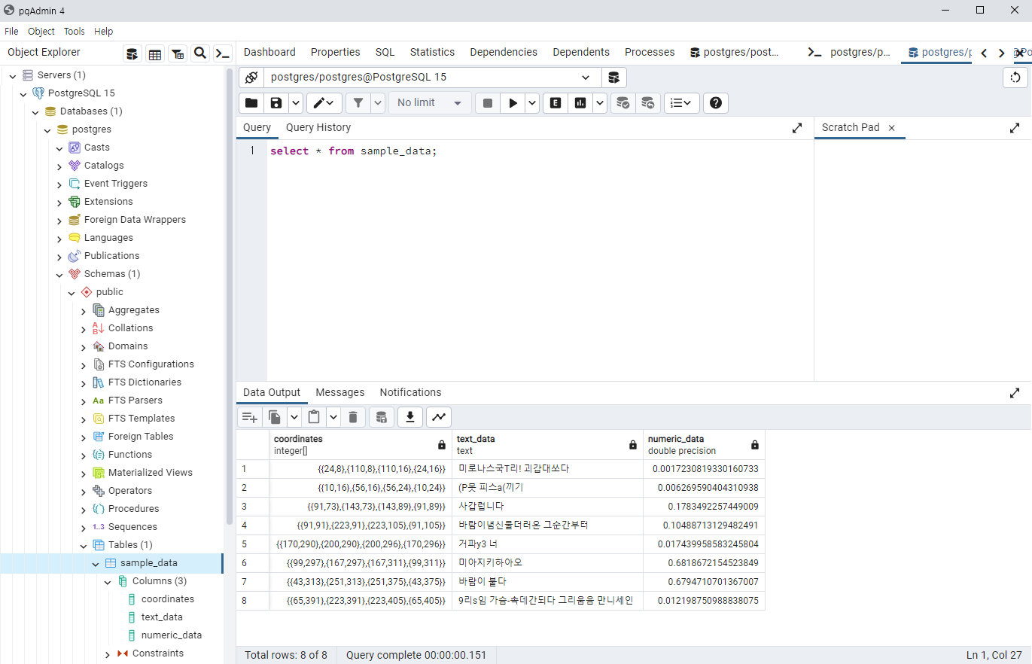
DB 실행 S/W 설치 및 실행 방법
3. Postgresql – DataBases – postgres – Schemas – Table – sample_data 확인
1) Query tool 클릭
3) Query 실행
2) Query 입력
4) 테이블 확인

